Slide 1
Notre projet:
Bras robotique
Elaboré par :
Feriel Ben Mamia
Rima Guedria
Souhir Beji

Slide 2
Table de contenu :
1
3
2
4
Introduction : à propos du bras:
Partie programmation:
Introduction à l’utilité de ce bras robotique et si il peut répondre à nos besoins
Le code exécuté pour assurer le bon fonctionnement du bras
Les Matériaux utilisés :
Simulation :
Les matériaux utilisés pour assurer la bonne construction de cette bras .
Représentation réelle du fonctionnement du bras

Slide 3
A propos du bras :
1/ Introduction :
Notre bras robotique se base sur 2 parties :
La première partie c’est un bras articulé se basant sur des servomoteurs .
Un autre petit bras qui permettra de faire la commande à distance de telle sorte commander le premier bras : joue le rôle d’une manette

Slide 4
2/Matériels utilisés:
3 potentiomètres.
3 Servo moteurs .
Carte ARDUINO PRO MINI.

Slide 5
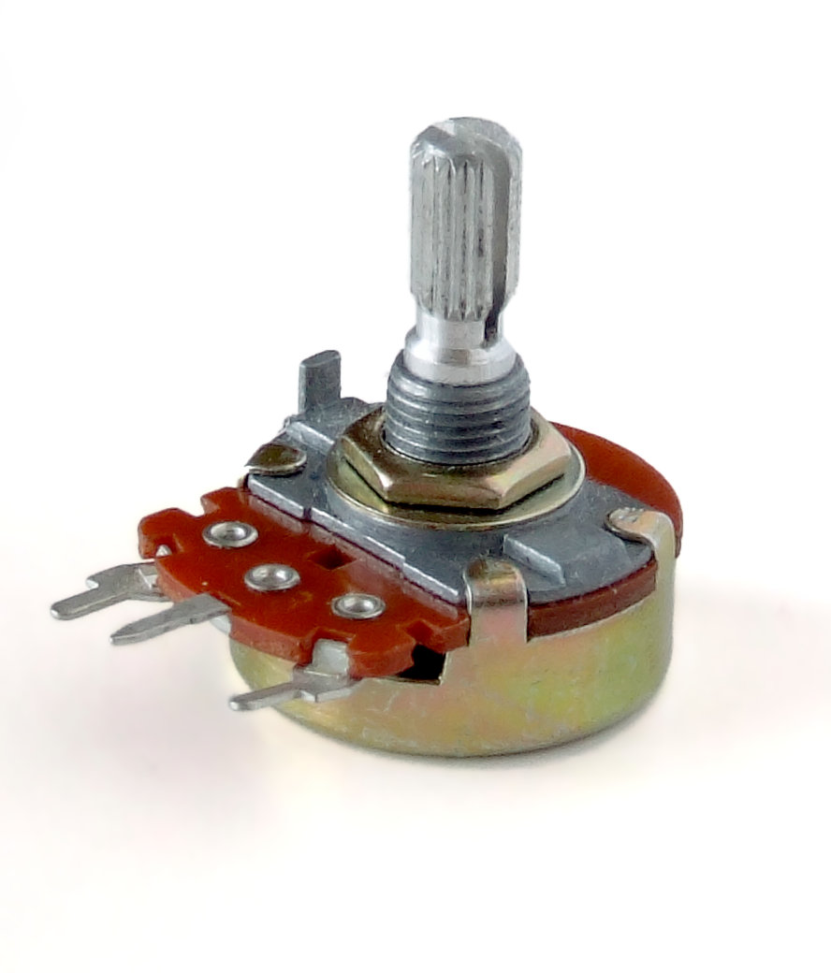
Matériels utilisés:
1/Des potentiomètres :
Un potentiomètre est un type de résistance variable à trois bornes de qualité supérieure pouvant prendre les neuf valeurs suivantes : 1 K/ 5 K /10 K /20 K /50 K /100 K /250 K /500 K /1 M.
Le rôle des potentiomètres est de transférer le changement d'état du bras de contrôle vers les servomoteurs .
Type : linéaire unique
Caractéristiques : arbre molet
Diamètre de l'arbre : 6 mm.
Type de réglage supérieur et arbre moleté pour un fonctionnement simple pour une utilisation quotidienne.
Longueur de l'arbre : 17 mm .
Diamètre du filetage de fixation : 7 mm ; Taille de la base : 16 x 7 mm.

Slide 6
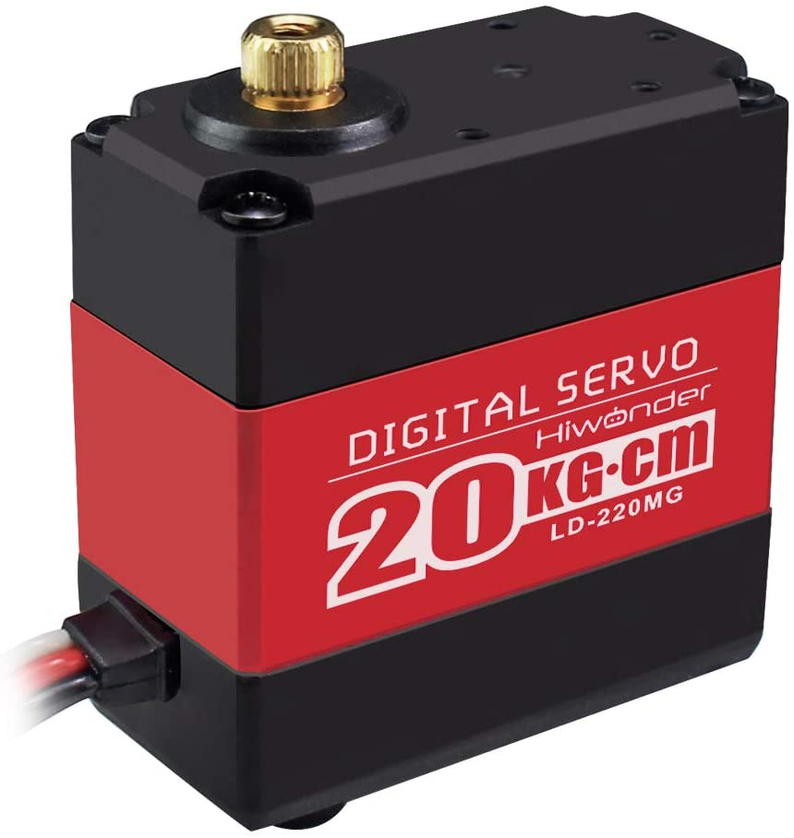
Matériels utilisés:
2/Servo moteurs :
Caracteristique :
20kg large torque
Dimension: 40*20*40.5mm(1.57*0.78*1.59inch)
Full metal gear: c'est mieux pour la précision.
Aluminium Case :Améliorer la dissipation thermique.
Il assure la rotation à 180 degrés, Plage d'angle contrôlable.
Double roulement à billes : l'un est le roulement à billes d'entraînement, l'autre est le roulement à billes auxiliaire (rôle de support).
Le rôle de ce servo moteurs : il assure le mouvement du bras articulé sous la commande de la carte arduino .
On a choisi d’utiliser un servo moteur car il est capable de mélanger de la mécanique et de l’électronique .Ainsi grâce à sa composition, il permet d'assurer plusieurs réglages très précis au niveau de l'accélération et de la vitesse de notre robot.

Slide 7
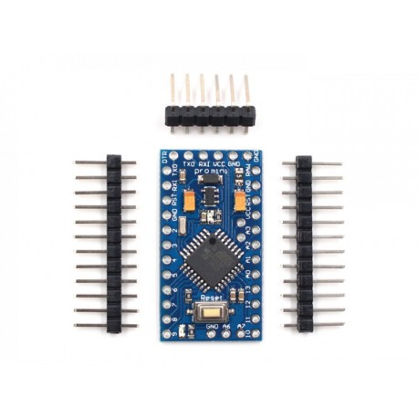
Matériels utilisés:
3/Carte ARDUINO PRO MINI.
ATmega328 cadencé à 16MHz avec résonateur externe (0,5% de tolérance)
Pas de connexion USB-série sur la carte
Prise en charge auto-reset
5V Régulateur
Max 150mA de sortie
Protection de surintensité
Inversion de polarité protégée
L’entrée 5V à 12V DC.
Le Rôle de la carte : La carte va recevoir l’information du potentiomètre et la transférer vers le servo moteurs .

Slide 8
3/Partie programmation:

Slide 9
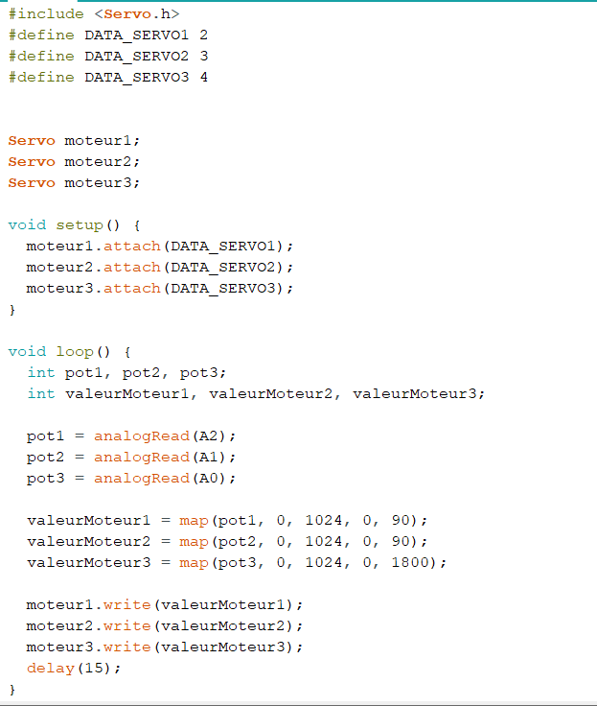
Partie programmation:

Slide 10
4/ Simulation :
Modèle realiser avec proteus :
A
?
B
C
D

Slide 11
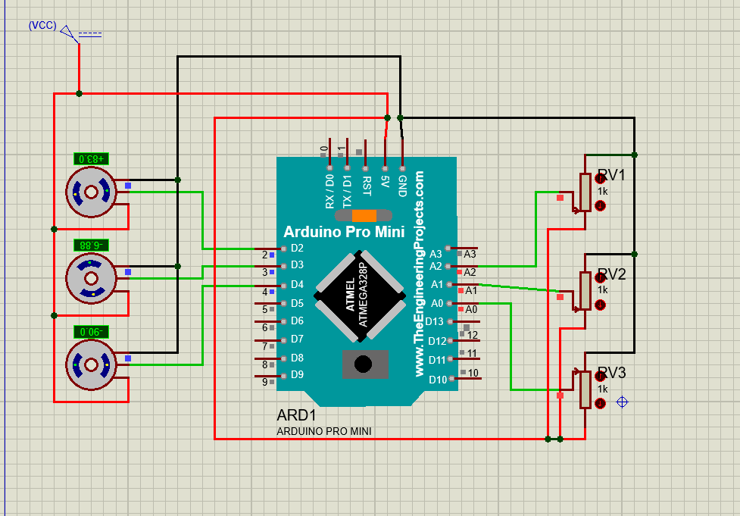
Modèle realiser avec proteus :

Slide 12
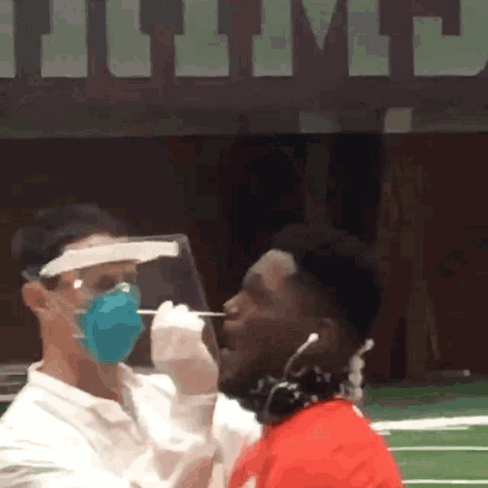
Les domaines dont on peut utiliser notre robot:
Le domaine médical
Le COVID-19, également connu sous le nom de pandémie de coronavirus, est une pandémie mondiale qui a touché des milliers de personnes. Pour identifier les personnes atteints on doit réaliser des test mais ,on se trouve dans un manque d'assistants médicaux et médecins. Pour éviter cela, nous avons décidé de fabriquer un bras robotique pour :
réaliser un maximum de tests en peu de temps .
diminuer le risque d'infection des médecins par le virus.

Slide 13
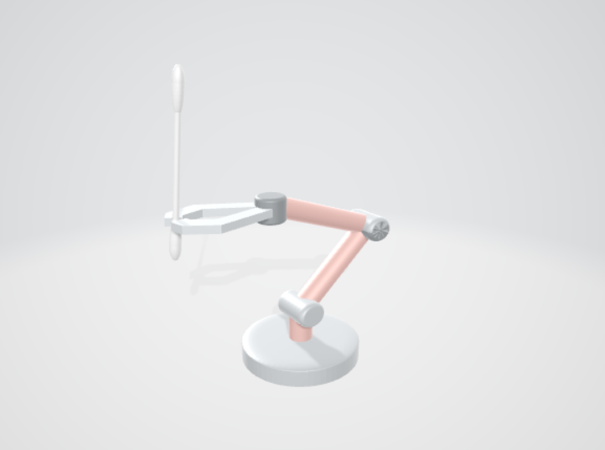
Modéle realiser 3D.

Slide 14

Merci pour votre attention!

